Slide 1

Presentación del trabajo final

Slide 2

El objetivo de esta presentación del trabajo es guiar al estudiante sobre cómo debe preparar esta evaluación, ya que de la exposición que realice sobre su trabajo surgirán comentarios y preguntas por parte de los evaluadores. Asimismo, el estudiante desconoce cómo debe realizar esta presentación, tiempo del que dispone y de los me- dios que tendrá para realizarla.

Slide 3

Las evaluaciones profesionales comprenden tres etapas:
  La exposición realizada del estudiante.
2. Las preguntas elaboradas por los evaluadores.
3. La evaluación del trabajo.

Slide 4

^{Elementos del trabajo final}

Slide 5


Portada: que deberá llevar por lo menos los siguientes datos:
^{• Logotipo de la institución}
^{• Nombre de la Universidad}
• Nombre del programa educativo
• Título del trabajo de investigación: éste deberá ser breve y
describirá el contenido del documento
^{• Nombre del investigador}
• Nombre del director de investigación
^{• Lugar y fecha}

Slide 6

Ejercicio 1. Con los elementos expuestos con anterioridad, elabora la portada de tu investigación.
Índice: refleja el contenido del proyecto en una adecuada estructuración de éste en capítulos y secciones, e indica el número corres- pondiente a las páginas en las que se inician.
Si el trabajo de investigación contiene una cantidad signifcativa de cuadros, graficas e imágenes, es conveniente realizar un índice para estos apartados, además de colocar las páginas en las que se en- cuentran estos objetos.

Slide 7

Ejercicio 2. Con los elementos expuestos con anterioridad, elabora el índice de tu investigación.
Agradecimientos: no son un requisito obligatorio. Los agradecimientos reconocen el apoyo que las personas o instituciones han proporcionado al investigador para concluir su trabajo. Cuando el investigador es apoyado con una beca por parte de alguna institución, el agradecimiento aparecerá para reconocer el apoyo brindado.

Slide 8

Ejercicio 3. Con los elementos expuestos con anterioridad, elabora los agradecimientos de tu investigación
Contenido: el contenido o desarrollo del trabajo de investigación es toda la información que el investigador colocó de manera coherente y ordenada a partir del índice propuesto. El contenido inicia con la Introducción, seguida por los capítulos y las conclusiones del trabajo de investigación. Finaliza con la bibliografía y los anexos, si éstos existen y son necesarios. La parte de los anexos puede incluir el modelo de los instrumentos metodológicos empleados: cuestionario y entrevista muestra, resultados de laboratorio desglosados, resultados estadísticos desglosados, acuerdos o tratados que son referentes para el trabajo, entre otros.

Slide 9

Ejercicio 4. Con los elementos expuestos con anterioridad, elabora el contenido de tu investigación

Slide 10

Presentación del trabajo de investigación
La presentación del trabajo de investigación se realiza frente a los evaluadores. La presentación no deberá exceder 20 minutos, lo cual significa que el investigador debe retomar los elementos más importantes de su trabajo y exponerlos en forma clara, breve y sencilla.
La presentación del trabajo requiere que el investigador cuente con los recursos técnicos necesarios para realizarla. Es decir, un aula, un proyector, una computadora y energía eléctrica. Si el investigador utiliza algún programa informático para realizar presentaciones profesionales, se sugiere que no exceda de 16 diapositivas o slides. Esta delimitación contribuye a que el investigador calcule y no sobrepase el tiempo asignado para la exposición, de lo contrario, una llamada de atención por parte de los evaluadores siempre desvía la atención del expositor.

Slide 11

La información que se sugiere colocar en cada diapositiva o lámina de exposición puede ser:
^{Lámina 3:}
^{Objetivo general}
^{Lámina 4:}
^{Hipótesis de trabajo}
^{Lámina 5:}
Metodología de investigación: se re ere a enunciar el método y/o técnicas utilizado(s) en el trabajo de investigación y las fuentes de información de los datos recopilados.
^{Lámina 1:}
^{Portada del trabajo final}
^{Lámina 2:}
Índice general del trabajo: se sugiere solamente colocar el título general de cada capítulo y no los subíndices de contenido de cada capítulo.

Slide 12


^{Láminas 6-12:}
Exposición de los capítulos del trabajo de investigación: si el trabajo es realizado conforme a la guía de este manual, normalmente el trabajo de investigación tendría que tener al menos tres capítulos.
Estos capítulos serían: un capítulo teórico, un capítulo de antecedentes o contextualización del problema y un capítulo metodológico y/o de exposición de resultados.
El expositor deberá mencionar (no es necesario colocarlo en la lámina) cuál es el objetivo de cada capítulo; es decir, en la presentación del trabajo final se hace referencia a los objetivos específicos del trabajo de investigación. Si está haciendo referencia al capítulo teórico, deberá colocar cuál es la teoría y/o elementos conceptuales que han guiado la investigación.
Si el expositor se re ere a la contextualización o al ámbito del método utilizado también deberá mencionarlo. Si el investigador construyó gráficas, cuadros, diagramas o empleó imágenes en los capítulos, es recomendable su incorporación a n de sustituir la información escrita por imágenes que den cuenta de los resultados de investigación.

Slide 13

^{Láminas 13-15:}
Conclusiones: las conclusiones del trabajo deberán retomar las conclusiones preliminares de cada capítulo y colocarlas en las láminas de la exposición.
Las conclusiones deberán argumentar si la hipótesis de traba- jo se ha cumplido o no.
Las conclusiones también enunciarán la agenda de investiga- ción tentativa.
^{Lámina 16:}
Puede colocarse la palabra “Gracias” y el correo electrónico del investigador para futuras referencias.

Slide 14
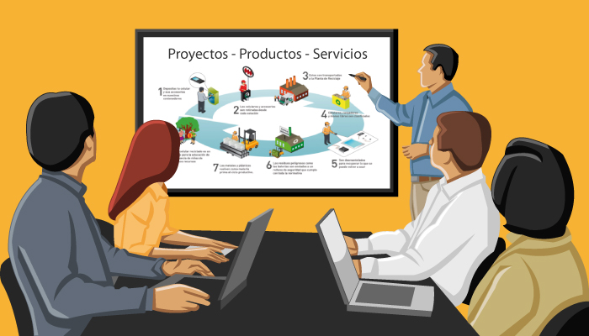
Ejercicio 5. Con los elementos expuestos con anterioridad, elabora la presentación de tu investigación

